Slide 1


Slide 2

Il convient de lancer le mode diaporama pour la diffusion de la leçon en classe
Réservé à l’enseignant (e)

Slide 3

Pictogrammes
Réservé à l’enseignant (e)

Slide 4
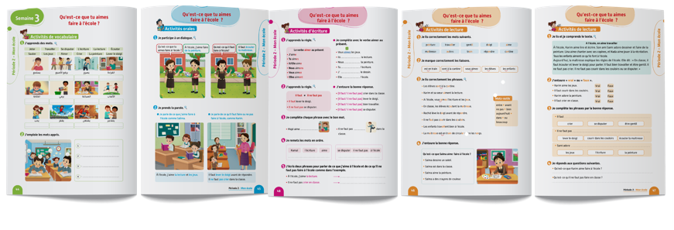
Contenu de la semaine
Réservé à l’enseignant (e)

Slide 5

Organisation de la semaine
Réservé à l’enseignant (e)
Séance 1
Séance 4
Présentation du vocabulaire
Exploitation du vocabulaire
Travail sur livret
Oral – Dialogue
Lecture – Texte
Écriture – Mots
Séance 2
Séance 5
Oral – Acte de parole 1
Écrit – Point de langue 1
Lecture – Graphèmes et mots
Oral – Prise de parole
Lecture – Compréhension de texte
Écriture – Phrases
Séance 3
Séance 6
Oral - Acte de parole 2
Écrit – Point de langue 2
Lecture – Graphèmes et mots
Révision
Lecture offerte

Slide 6



Plan de la séance 5
Réservé à l’enseignant (e)
1. Prise de parole
Prendre la parole pour parler de ce qu’on aime et de ce qu’il faut faire.
Comprendre des phrases.
Écrire des phrases.

Slide 7



Bonjour les enfants ! La leçon de français commence maintenant.

Slide 8

Aujourd’hui, nous allons apprendre à parler de ce qu’on aime et de ce qu’il faut faire. Écoutez bien.

Slide 9



Lecture de la vidéo :

Slide 10



Maintenant, on va prendre la parole pour parler de ce qu’on aime et de ce qu’il faut faire et ne pas faire. On va le faire en 3 étapes. Soyez attentifs.
Étape 1
Étape 2
Étape 3

Slide 11
Étape 1 : Je vais vous expliquer la situation.
Étape 1
Étape 2
Étape 3
Situation : Présente-toi en disant ton nom, ton âge, ta classe et ton école. Puis parle de ce que tu aimes faire, et de ce qu’il faut faire et ne pas faire.

Slide 12
Étape 2 : Chacun réfléchit silencieusement à ce qu’il va dire dans sa prise de parole.
Étape 1
Étape 2
Étape 3
Situation : Présente-toi en disant ton nom, ton âge, ta classe et ton école. Puis parle de ce que tu aimes faire, et de ce qu’il faut faire et ne pas faire.

Slide 13
Étape 3 : Maintenant, vous allez prendre la parole. Qui veut passer au tableau ?
Étape 1
Étape 2
Étape 3
Bonjour, je m’appelle _________ . J’ai _________ ans.
Je suis en __________année à l’école _____________ .
J’aime _______ [activité ].
et j’aime ____________ [activité ].
À l’école, il faut ________________________________.
En classe, il ne faut pas _____________________.

Slide 14

Maintenant, tout le monde participe. Chacun prend la parole pour parler de ce qu’il aime, de ce qu’il faut faire et de ce qu’il ne faut pas faire.

Slide 15
Plan de la séance 5
Réservé à l’enseignant (e)
Prendre la parole parler de ce qu’on aime et de ce qu’il faut faire.
2. Lecture
Comprendre des phrases.
Écrire des phrases.

Slide 16
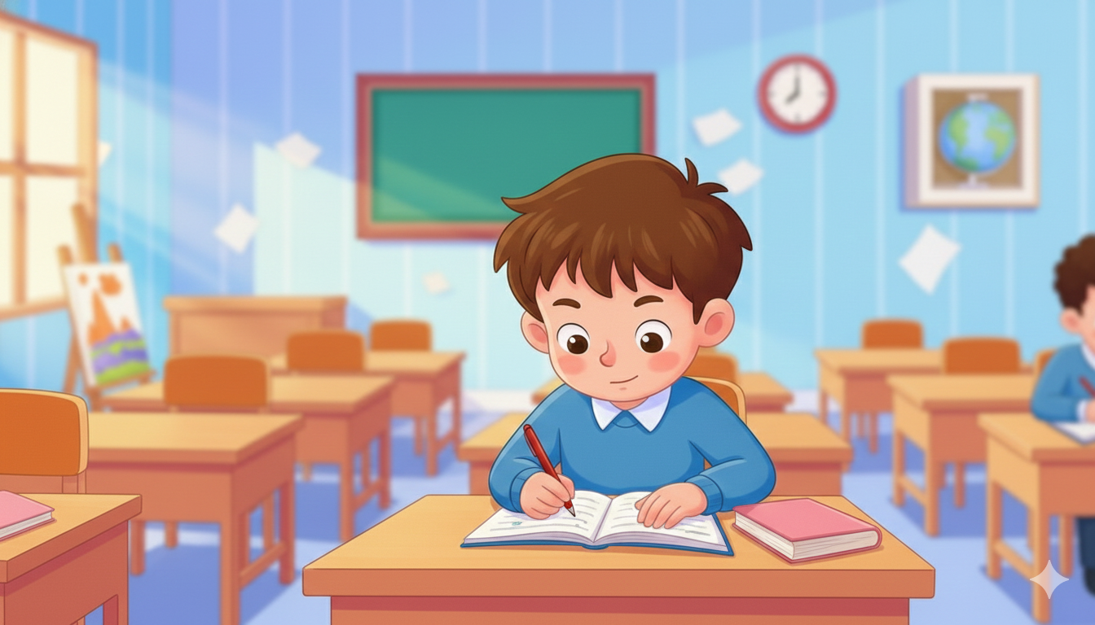
Maintenant, regardez cette image. Ce garçon s’appelle Brahim.

Slide 17
Lisez cette question en silence.
Qu’est-ce que Brahim aime faire à l’école ?
Brahim aime la lecture
Brahim est dans la salle de classe.
Brahim a des stylos.
Brahim aime l’écriture.

Slide 18

Prenez vos ardoises.

Slide 19
Écrivez le numéro de la bonne réponse sur votre ardoise ( 1, 2, 3 ou 4 ).
Qu’est-ce que Brahim aime faire à l’école ?
Brahim aime la lecture
Brahim est dans la salle de classe.
Brahim a des stylos.
Brahim aime l’écriture.

Slide 20
Levez vos ardoises.

Slide 21
La bonne réponse est : « Brahim aime l’écriture ». Qui veut expliquer la réponse ?
Qu’est-ce que Brahim aime faire à l’école ?
Brahim aime la lecture
Brahim est dans la salle de classe.
Brahim a des stylos.
Brahim aime l’écriture.

Slide 22
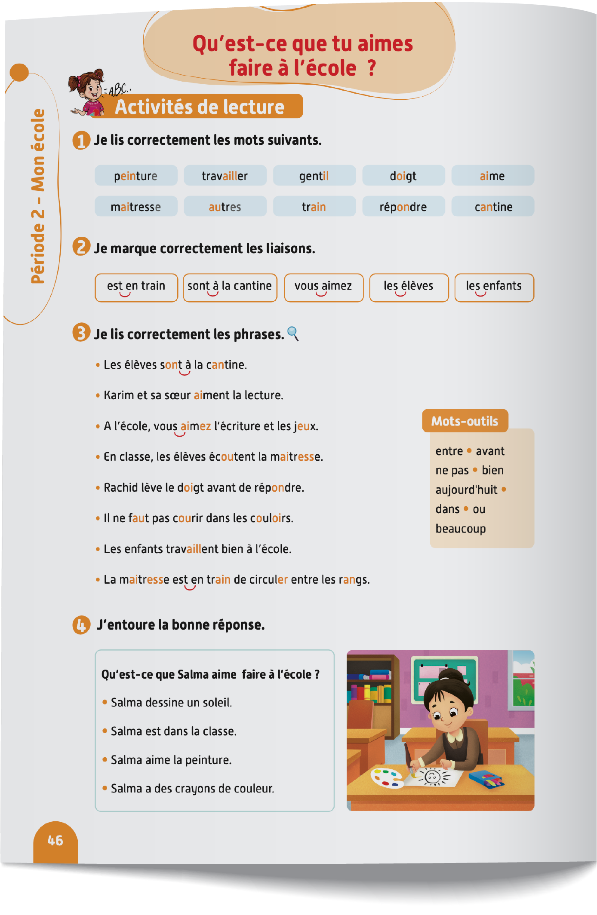

Prenez vos livrets à la page 46. Avec votre voisin, lisez et répondez à la question.
Je vais circuler entre les rangs pour vous aider.

Slide 23
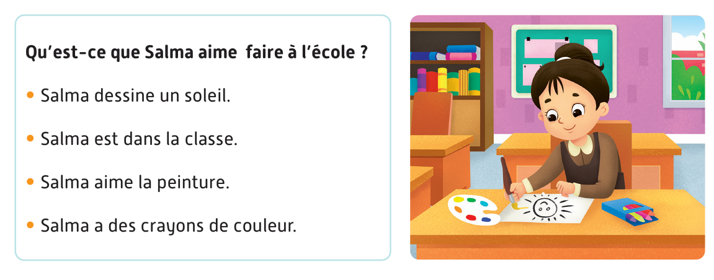
Corrigez.

Slide 24
Plan de la séance 5
Réservé à l’enseignant (e)
Prendre la parole parler de ce qu’on aime faire et de ce qu’il faut faire.
Comprendre des phrases.
3. Écriture
Écrire des phrases.

Slide 25

Maintenant, nous allons faire de l’écriture. Prenez vos cahiers.

Slide 26

Lisez et observez cette phrase. Vous allez l’écrire après. Tenez-vous prêts. Je n’oublie pas la majuscule au début de la phrase, le point à la fin et les espaces entre les mots.
Vous aimez la lecture.

Slide 27


Première dictée en cours.

Slide 28
Deuxième dictée en cours.

Slide 29
Corrigez.
Vous aimez la lecture.

Slide 30
Lisez et observez cette phrase. Vous allez l’écrire après. Tenez-vous prêts. Je n’oublie pas la majuscule au début de la phrase, le point à la fin et les espaces entre les mots.
Il ne faut pas crier à l’école.

Slide 31
Première dictée en cours.

Slide 32
Deuxième dictée en cours.

Slide 33
Corrigez.
Il ne faut pas crier à l’école.

Slide 34
On passe à une autre activité. Ces mots sont en désordre. Écrivez sur vos cahiers une phrase correcte à partir de ces mots.
aiment
les élèves
le coloriage

Slide 35
Qui veut lire sa phrase ?
aiment
les élèves
le coloriage

Slide 36
Corrigez. Je n’oublie pas la majuscule au début de la phrase et le point à la fin.
Les élèves aiment le coloriage.

Slide 37
Voici une autre phrase en désordre. Écrivez sur vos cahiers une phrase correcte à partir de ces mots.
écouter
il faut
la maitresse

Slide 38
Qui veut lire sa phrase ?
écouter
il faut
la maitresse

Slide 39
Corrigez. Je n’oublie pas la majuscule au début de la phrase et le point à la fin.
Il faut écouter la maitresse.

Slide 40
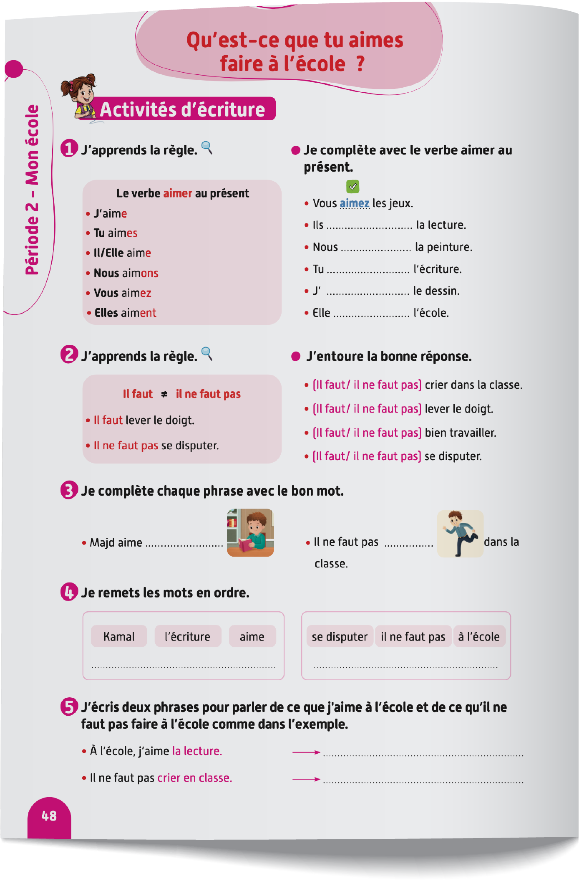

Prenez vos livrets à la page 48. Réalisez l’activité 4. Je vais circuler entre les rangs pour vous aider.

Slide 41
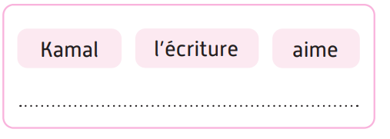
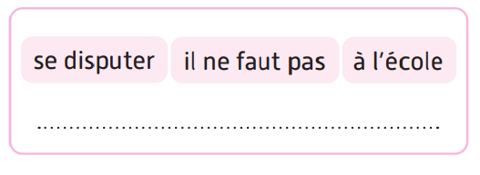
Corrigez.
Kamal aime l’écriture.
Il ne faut pas se disputer à l’école.

Slide 42

La séance d’aujourd’hui est terminée. À la maison, réalisez l’activité 5 de la page 48 et relisez et recopiez les phrases de la page 46.

